Slide 1
Sandro Botticelli

Slide 2
vl. menom Alessandro di Mariano di Vanni Filipepi
(* 1445, Florencia, Taliansko – † 17. máj 1510, Florencia)
Bol taliansky maliar, jeden z vrcholných predstaviteľov renesančného výtvarného umenia

Slide 3
Narodil sa v roku 1444 alebo 1445 vo Florencii v čase, ktorý znamenal vzostup mesta k vrcholnej sláve a pozícii kultúrneho centra Talianska
Mestu vládol bohatý rod Mediciovcov, ktorý patril neskôr k Botticelliho najnadšenejším mecenášom
Jeho krstné meno Alessandro sa časom skrátilo na Sandro

Slide 4
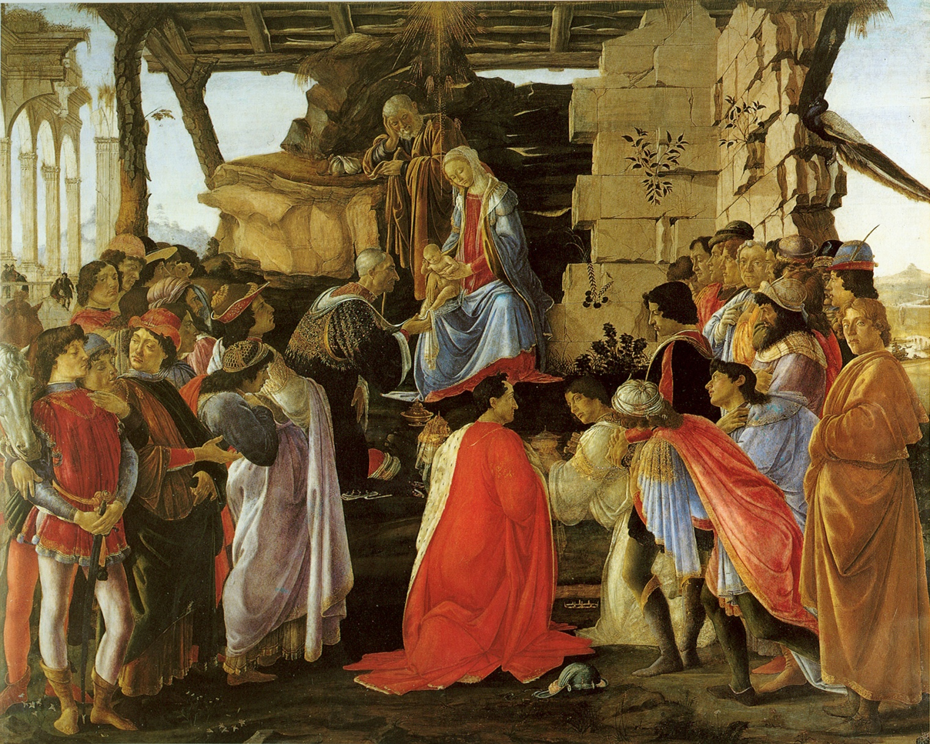
Klaňanie troch kráľov

Slide 5
Pôvodne sa vyučil za zlatníka
Po roku 1467 ukončil Botticelli učenie a okolo roku 1470 si vo Florencii založil vlastnú umeleckú dielňu
V roku 1474 prebehlo jeho prvé umelecké pôsobenie mimo Florenciu

Slide 6
Ako známy umelec bol zahrňovaný množstvom objednávok, čoraz častejšie pritom išlo o zákazníkov mimo Florenciu
Najvýznamnejšia z objednávok prišla v roku 1481, kedy bol na požiadanie pápeža Sixta IV. povolaný do Ríma
Tu mal spolu s ostatnými maliarmi vyzdobiť steny pápežskej kaplnky

Slide 7
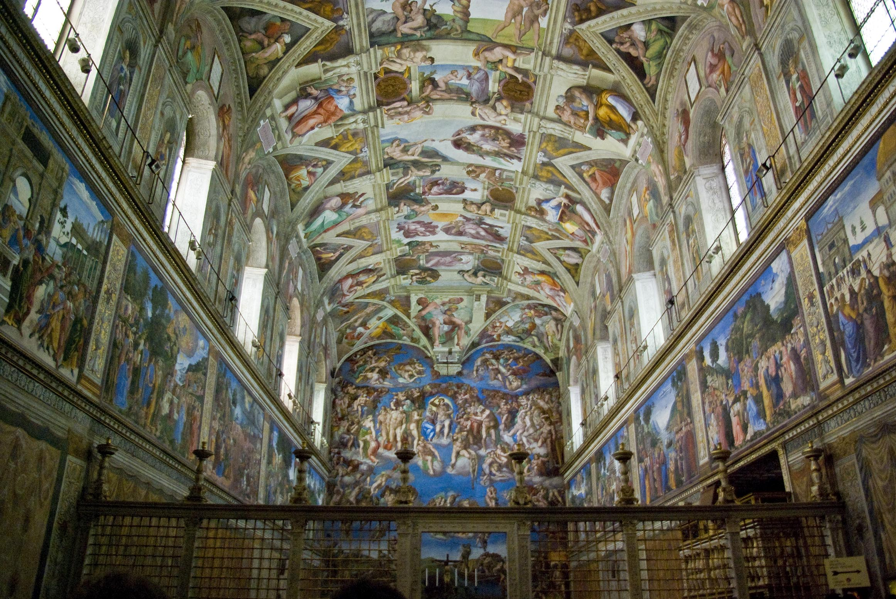
Sixtínska kaplnka

Slide 8
Rímsky pobyt trval do jari roku 1482
Po návrate do Florencie začalo pre umelca veľmi významné obdobie vzťahu s vládnucim florentským rodom Mediciovcov
Počas nasledujúcich desiatich rokov vytvoril viacero mytologických a alegorických obrazov, ktoré dnes tvoria kolekciu jeho najslávnejších diel

Slide 9
Sandro Botticelli sa nikdy neoženil
Predpokladá sa, že mal veľmi blízky vzťah so ženou menom Simonetta Vespucci
Ktorá mu pravdepodobne slúžila ako model obrazu Zrodenie Venuše.

Slide 10
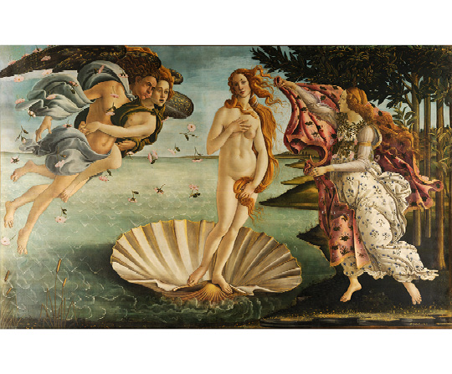
Zrodenie Venuše

Slide 11
Ďakujem za pozornosť
L. Kuraj

